Slide 1

Презентация на тему:
« Я люблю тебя, спорт»
Автор: Буквалинова Агиля Хайдаровна
Воспитатель МДОУ «Детский сад № 55» города Энгельса.

Slide 2

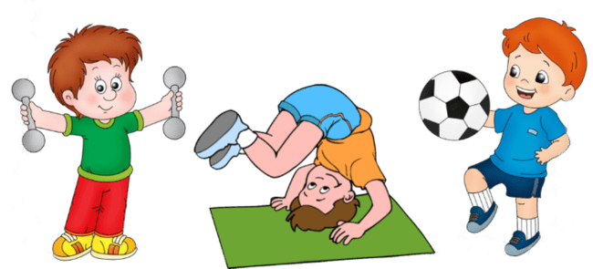
Роль спорта в жизни человека
Занятие спортом положительно влияет на человека, приносит пользу здоровью.
Гимнастика, физические упражнения, ходьба должны прочно войти в повседневный быт каждого , кто хочет сохранить работоспособность , здоровье, полноценную и радостную жизнь
Гиппократ.
Спорт прежде всего дает жизненные силы и доставляет удовольствие людям.
Спорт является мощным лекарством от заболеваний человека и оказывает очень большое влияние на здоровье человека
Здоровье в свою очередь помогает нам переносить значительные перегрузки. Хорошее здоровье обеспечивает человеку долгую и активную жизнь.

Slide 3

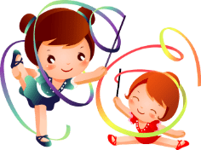

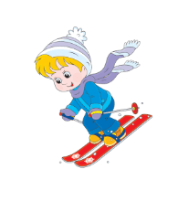
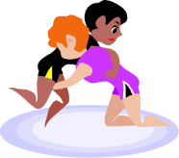

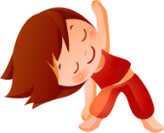
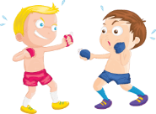
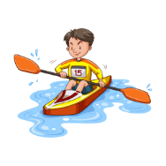

В и д ы с п о р т а
Основными видами спорта являются:
Спортивная гимнастика;
Легкая атлетика;
Лыжи;
Коньки;
Плавание;
Гребля;
Велосипед;
Борьба;
Бокс;
Поднятие тяжестей.
Каждый из них имеет свои особенности, заключающиеся главным образом во влиянии оказывающим на организм. При выборе вида спорта следует руководствоваться этими особенностями и учитывать индивидуальные склонности приступающего к занятиям спортом.

Slide 4


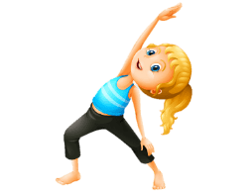

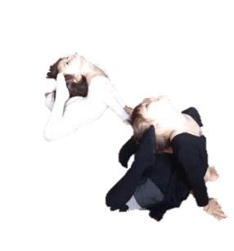
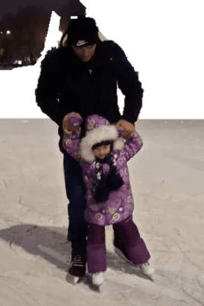

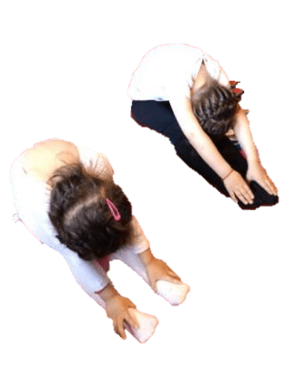
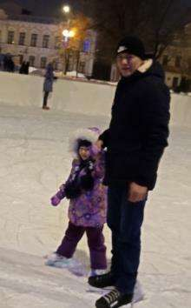
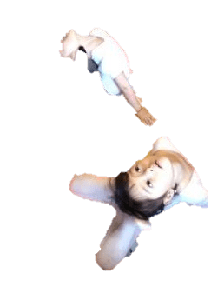
Любимые виды спорта
Одним из ярких и любимых видов спорта для многих является фигурное катание и спортивная гимнастика.

Slide 5

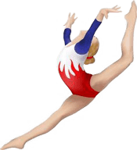
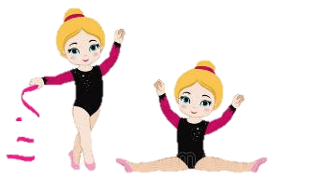
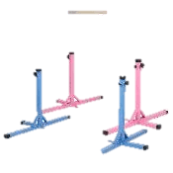

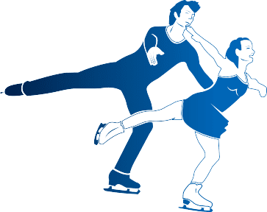
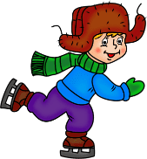
История
Фигурное катание
фигурное катание зародилось в нашей стране в 1865 г. , коньки в Россию были привезены Петром I из Европейских стран. Первый каток был залит в Петербурге, через 10 лет там состоялось первое соревнование по фигурному катанию. Фигурное катание стало довольно популярным видом спорта в нашей стране и по прежнему не теряет своей популярности.
Гимнастика
история возникновения гимнастики в России берет свое начало несколько столетий назад. Сама по себе гимнастика появилась в Древней Греции в 8 веке до нашей эры. Гимнастические упражнения служили средством подготовки юношей к участию в Олимпийских играх. С 1896 г. гимнастика была включена в состав олимпийских игр. В настоящее время в России возрождается гимнастика в качестве массового вида спорта. А российские спортсмены продолжают завоевывать пьедесталы на международных соревнованиях.

Slide 6
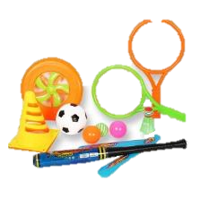
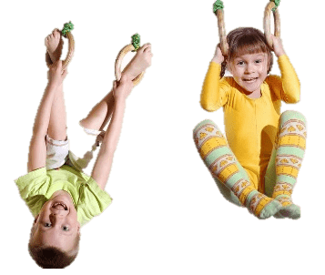
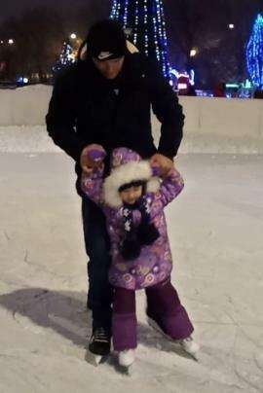
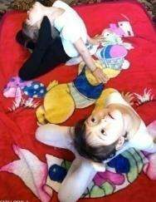
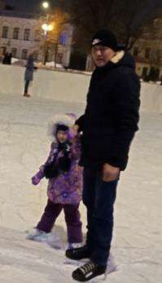
Правила
Фигурное катание – конькобежный олимпийский вид спорта, основная идея которого заключается в передвижении спортсмена или пары спортсменов по льду на коньках и выполнении специальных элементов под музыку.
Спортивная гимнастика – это олимпийский вид спорта, который включает в себя соревнования в вольных упражнениях, упражнениях на гимнастических снарядах, а также в опорных прыжках. В программу включены: вольные упражнения, упражнения на брусьях разной высоты, бревне и опорных прыжках,
опорный прыжок, а также упражнения на следующих снарядах: кольцах, коне, перекладине и параллельных брусьях.

Slide 7
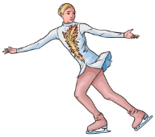
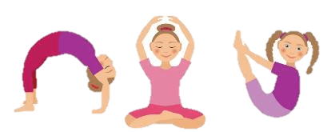



Развитие в нашей стране
Фигурное катание в России
1838 году в Петербурге вышел первый учебник для фигуристов — «Зимние забавы и искусство бега на коньках».
В 1865 году в Юсуповском саду на Садовой улице был открыт первый в России общественный каток.
1908г - Первые соревнования фигуристов на Олимпиаде.
1908 -Первый российским олимпийским чемпион в фигурном катании стал Николай Панин-Коломенкин.
В настоящее время уделяется большое значение возрождению фигурного катания в России. Всё больше и больше открывается спортивных секций и школ.
Развитие гимнастики в России можно разделить на три основных этапа:
Первый этап – до 1863 г. Гимнастика использовалась в военных ведомствах для общей физической подготовки военнослужащих;
Второй – 1863 - 1907 гг. образовывается и развивается спортивные кружки;
Третий этап – 1907 – 1914 гг. происходит становление спортивной гимнастики, выход ее на международную арену;
\

Slide 8


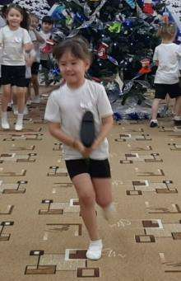
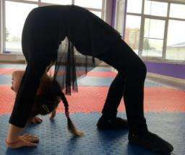
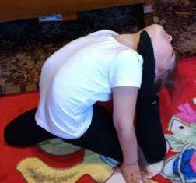
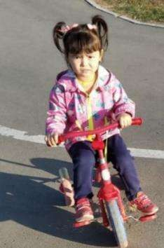
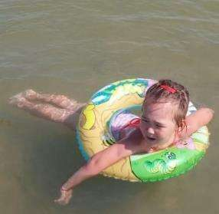

Роль спорта в жизни ребенка
Полноценное физическое развитие ребенка играет ведущую роль в его жизни. Занятия спортом активно развивают в ребенке : уверенность в себе, независимость, умение находить общий язык; повышает самооценку ; развивает волю. У спортивных детей почти нет времени на бесполезные занятия, они меньше болеют. Спорт благотворно влияет на мышцы, суставы, легкие, а также улучшает мозговую деятельность.
Обязательно приучайте ребенка к спорту. Как видите, преимуществ масса.

Slide 9
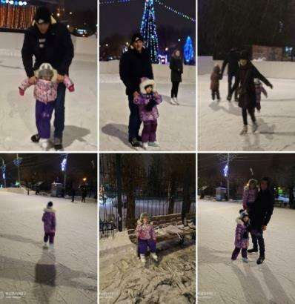
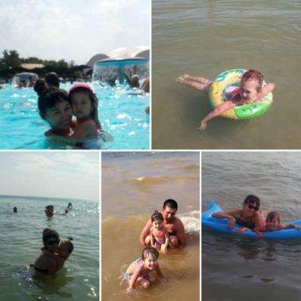
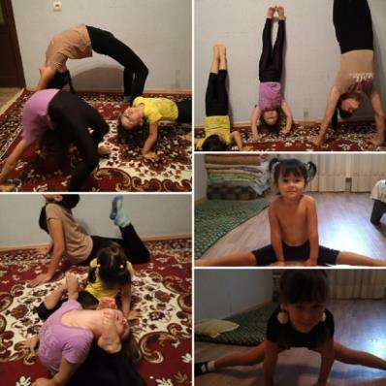
Наши увлечения
Место спорту должно быть в каждой семье, прививая детям любовь к занятиям спортом мы помогаем им стать активнее, сильнее, выдержанней, и, самое главное здоровей.
В нашей семье приветствуется активный отдых, и отдается предпочтение совместному времяпрепровождению с пользой для здоровья!

Slide 10





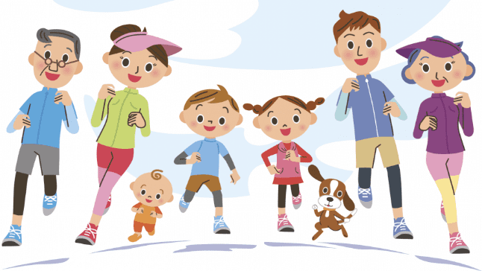
Люди, регулярно занимающиеся спортом меньше подвержены болезням, дольше живут и воспринимаются людьми как более счастливые.
Спорт лучшая альтернатива пагубным привычкам.
Гипотеза, что занятие спортом положительно влияет на человека доказана.
Таким образом, чтобы сохранить здоровый образ жизни нужно укреплять свое здоровье!
Хорошее здоровье – основа долгой , счастливой полноценной жизни. Сочетание физических упражнений с закаливанием повышает защитные функции организма .
Физически развитый и закаленный человек обладает высоким жизненным тонусом , не подвержен заболеванием , в любых условия способен сохранить бодрость духа оптимизм.

Slide 11



